Slide 1
МБДОУ д/с № 5»Родничок» комбинированного вида с. Сарыг-Сеп
Дистанционное обучение
4 неделя (с 22 по 29 сентября 2024 г.)
Подготовительная к школе группа
(6 - 7 лет)
Тема: «Осенняя прогулка»
Выполнил: музыкальный руководитель Трегубова В.В.

Slide 2
Уважаемые родители!
Во время деятельности с ребенком
сделайте, пожалуйста, фотографии.
Отправить фотографии можно в группу в вайбер или лично вашему воспитателю.

Slide 3

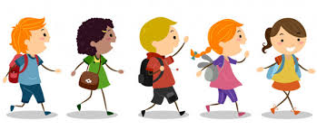
Ходьба под музыку

Slide 4
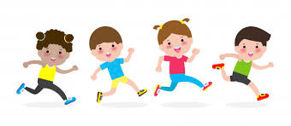
Лёгкий бег под музыку

Slide 5
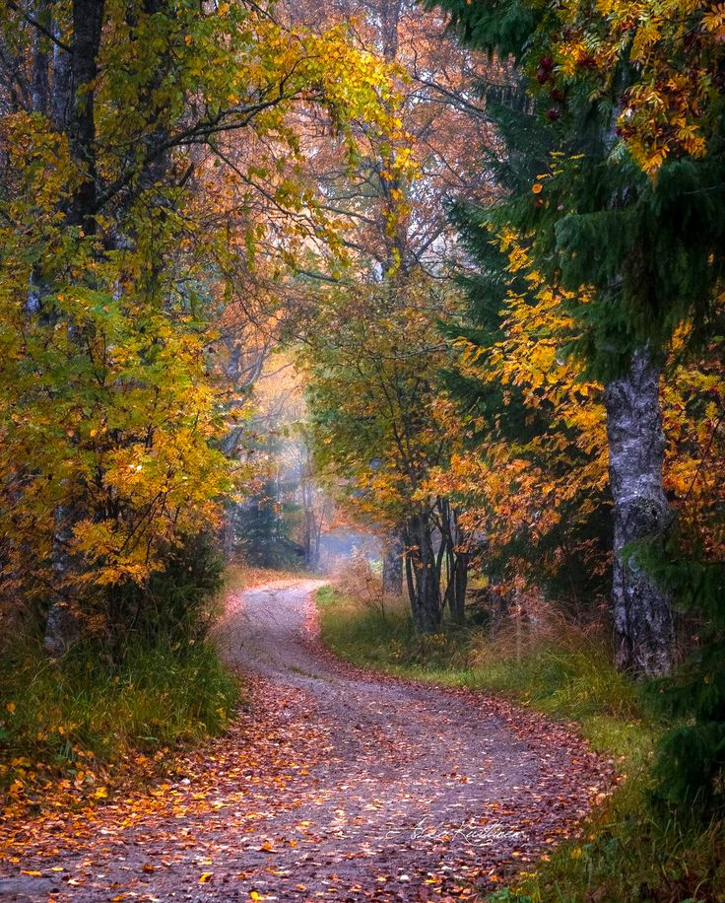
Сегодня мы отправимся на прогулку по лесной тропинке. Посмотри, как много здесь разных красок! Одна из них жёлтая. А ещё какие? Теперь представь, что мы пришли в такой красивый лес и идём по этой тропинке.

Slide 6
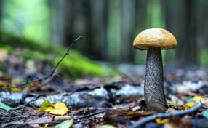
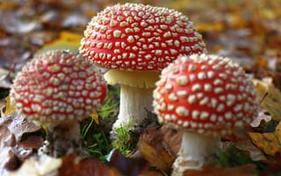
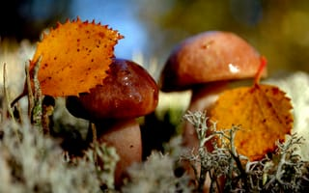
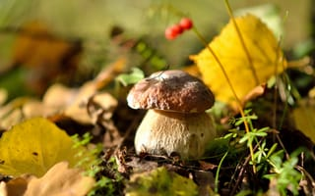
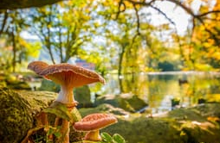
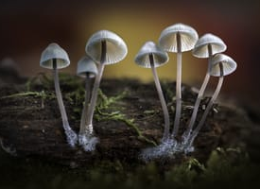
Посмотри, вот полянка. Сколько на ней грибов! И все разные. А ты знаешь, что грибы бывают съедобные и несъедобные. Какие съедобные грибы ты знаешь? Назови грибы на картинке.
1

Slide 7
Давай вспомним песенку
«Осенняя прогулка»
Понравилась тебе песенка?
Какая она - весёлая или грустная?
О чём поётся в песенке?

Slide 8
Учим песенку
Осенняя прогулка
Солнышко лучистое ласково смеется.
Облачко пушистое с неба улыбнется.
Пеструю, цветастую косынку повязала,
Осень по тропиночке весело бежала.
Подхватила на лету желтенький листочек
И пустила на простор легкий ветерочек.
Тихо, тихо, не спеша падают листочки…
А у Осени такой звонкий голосочек.

Slide 9
Осень
Сарафан надела осень
Пёстрый, расписной.
Листик жёлтый, листик алый,
Листик золотой.
То поднимет, то бросает
Ветер озорной
Листик жёлтый, листик алый,
Листик золотой.
Соберём букет на славу
Пышный и большой.
Листик жёлтый, листик алый,
Листик золотой.
Черницкая

Slide 10
Почему листочки летят? Правильно, их уносит ветер. Давай и мы с тобой подуем, как ветер. Вдохни воздух и, вытянув губы трубочкой, потихоньку его выдувай.
Дыхательная гимнастика повторяется 2 раза
А теперь давай поиграем с листочками.
(выполняем движения по тексту песенки)
1 – листочки садятся на голову
2 – на грудь
3 – на коленочки
4 – на туфельки
Повторяем упражнение 2 раза

Slide 11

Представь, что ты – листочек. Потанцуй под музыку.
Движения любые – лёгкий бег, кружение на носочках, махи руками, приседания…

Slide 12
А теперь нам пора возвращаться домой.
Спасибо за внимание

